Slide 1
3.4 静态场的边值问题及解的惟一性定理
边值问题：在给定的边界条件下，求解位函数的泊松方程或
拉普拉斯方程。
本节内容
3.4.1 边值问题的类型
3.4.2 惟一性定理

Slide 2

3.4.1 边值问题的类型
第一类边值问题（或狄里赫利问题）
已知场域边界面S 上的位函数值，即
第二类边值问题（或纽曼问题）
已知场域边界面S 上的位函数的法向导数值，即
第三类边值问题（或混合边值问题）
已知场域一部分边界面S₁ 上的位函数值，而另一部分边界面S₂ 上则已知位函数的法向导数值，即

Slide 3






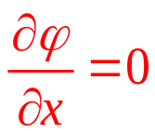
【例】
（第一类边值问题）
【例】
（第三类边值问题）

Slide 4


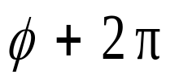




周期边界条件
自然边界条件 （无界空间）
衔接条件
不同媒质分界面上的边界条件，如

Slide 5

3.4.2 惟一性定理
惟一性定理的表述
在场域V 的边界面S上给定 或 的值，则泊松方程或拉普拉斯方程在场域V 内具有惟一值。
惟一性定理的重要意义
给出了静态场边值问题具有惟一解的条件。
为静态场边值问题的各种求解方法提供了理论依据。
为求解结果的正确性提供了判据。

